Slide 1
ΤΟΠΟΓΡΑΦΙΑ
Β ΔΟΜΙΚΩΝ
08-04-2020

Slide 2
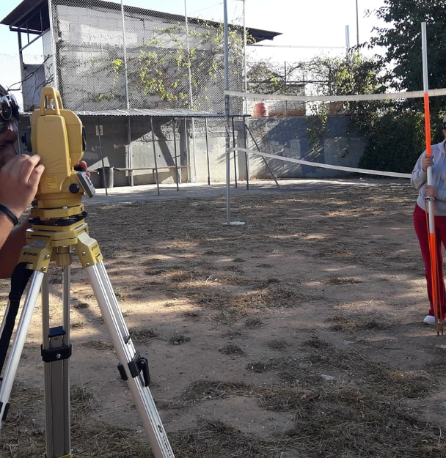
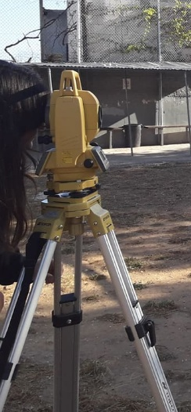

Slide 3
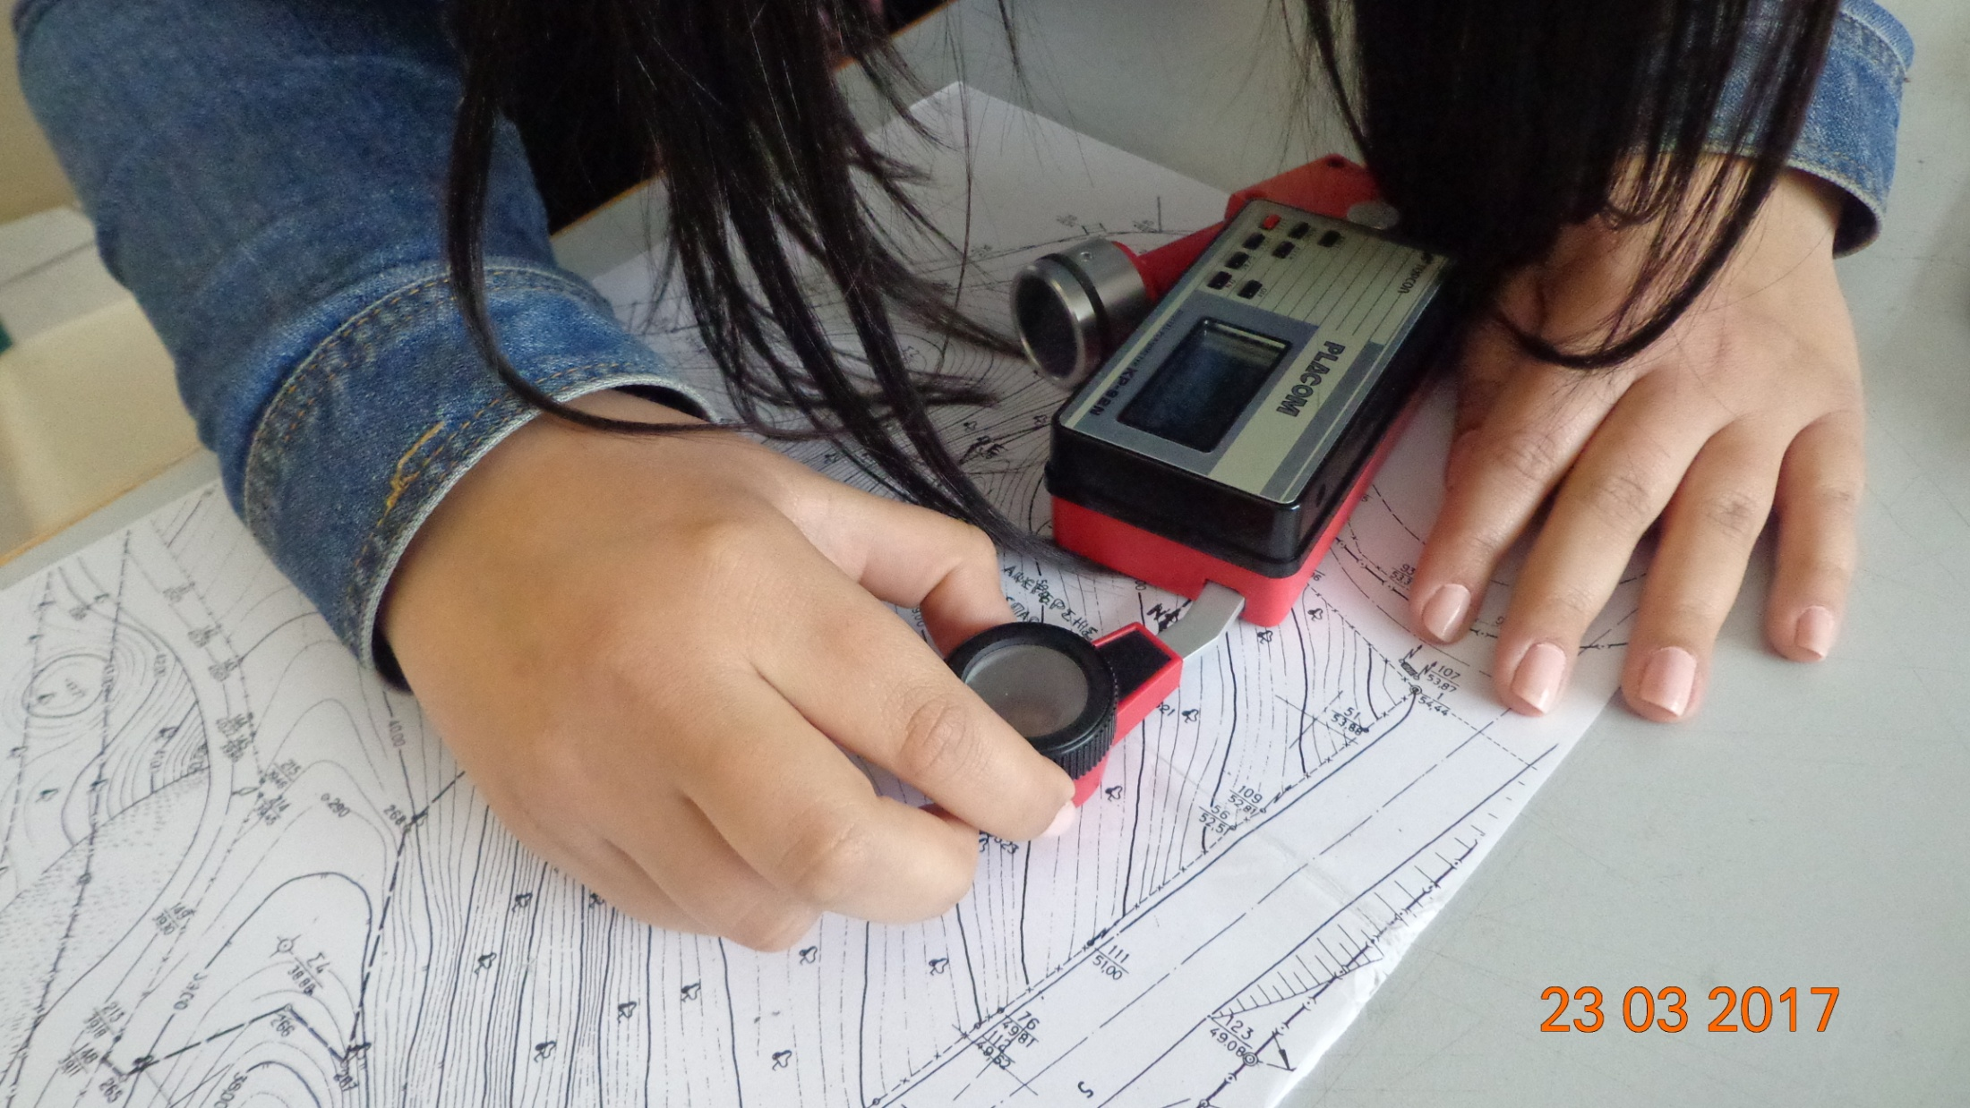

Slide 4
Ανοικτή όδευση

Slide 5
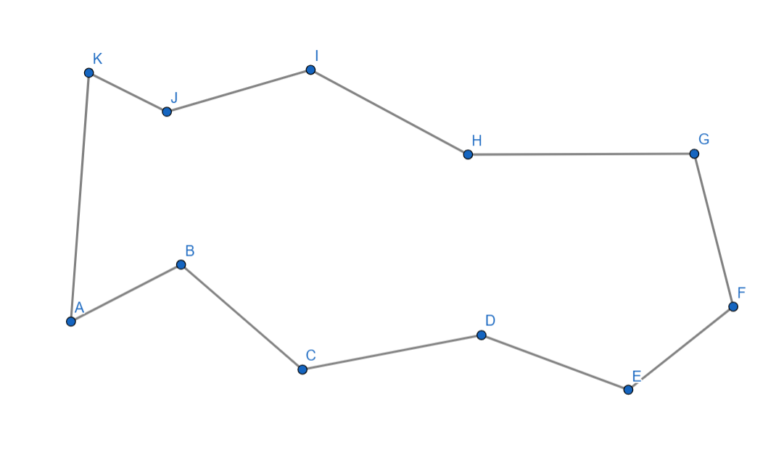
Κλειστή όδευση

Slide 6
Χάραξη καθέτου με την μέθοδο του ορθογωνίου τριγώνου
Σχήμα σελ.115

Slide 7
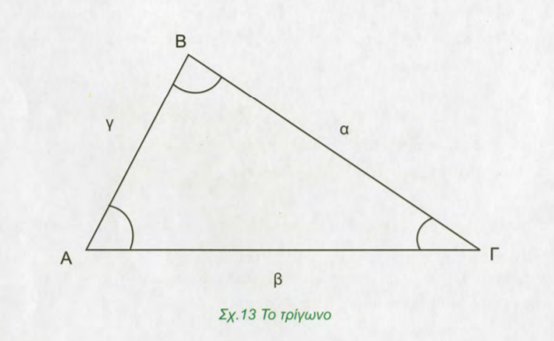
Νόμος ημιτόνων

Slide 9
Εμπόδιο

